Slide 1
Wikis: Espacios de construcción colaborativa del conocimiento

Slide 2
Wikis
Espíritu WIKI
espacios colaborativos de construcción del conocimiento

Slide 3
¿Qué es un Wiki?
Es una página web colaborativa, Wiki viene del hawaiano “rápido”.
Es un sitio Web que por sus características técnicas especiales, puede ser editado online, de forma sencilla por varios usuarios.
Ward Cunningham

Slide 4
¿Qué es un Wiki?
Jalar y soltar el video de que es un wiki de common craft

Slide 5
Ventajas de los Wikis
La posibilidad de crear y aportar contenidos, de manera fácil e instantánea, lo convierten en una excelente herramienta de colaboración y participación.
Se pueden crear de forma gratuita e inmediata.
Los errores se pueden corregir al instante.
Entornos intuitivos →cualquier usuario medio puede participar sin dificultad.

Slide 6
Potencial educativo
Abre nuevos espacios de comunicación entre profesores, y estudiantes...
Aumenta las capacidades sociales y de colaboración humana.
Fomenta el aprendizaje constructivista.
Fomenta la realización de trabajos de creación, indagación, de desarrollo de la capacidad de comunicar.

Slide 7
Potencial educativo (II)‏
Es una forma de romper los muros del aula. Lo que se hace en clase se continúa trabajando desde otros espacios.
Porque publicar, saberse leíd@, comentad@, observad@, resulta estimulante.

Slide 8
Los wikis son espacios colaborativos para construir conocimiento porque:
Compartimos objetivos para realizar una tarea
Compartimos un “espacio” de trabajo
Compartimos unas normas para realizar la tarea
Compartimos la autoría: No es “Mi wiki” sino “Nuestro wiki”
Espíritu Wiki

Slide 9
Los wikis son espacios colaborativos para construir conocimiento porque:
Elaboramos, corregimos y reelaboramos textos de manera colectiva.
Negociamos significados, llegamos a acuerdos.

Slide 10
Los wikis son espacios colaborativos para construir conocimiento porque:
El conocimiento queda siempre abierto y provisional.
Aprendemos valores:
respetar al otro y su trabajo,
colaborar,
trabajar ordenadamente,
buscar consensos etc.

Slide 11
Para qué se utilizan en educación
Aplicaciones para el profesor:
Participación de los estudiantes en la elaboración de contenidos.
Como Web personal o base de datos de sus conocimientos.
Reforzar contenidos curriculares.
Portafolios docente.

Slide 12
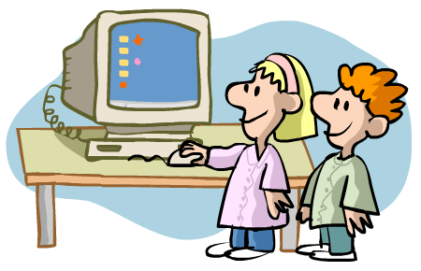
Para qué se utilizan en educación(II)‏
Aplicaciones para el estudiante:
Para desarrollar proyectos de investigación.
Crear el Glosario de la Asignatura.
Elaborar Antologías de textos literarios.
Como almacén de recursos para el aula.
Un espacio para la información especializada (monográficos).
Como espacio para el Portafolios.

Slide 13
Para qué se utilizan en educación(III)‏
Aplicaciones para la Institución:
Para la Revista digital del centro.
El boletín de noticias de las actividades de una institución.
Una plataforma de difusión de experiencias y de actividades de formación e innovación.

Slide 14
Para conocer los Wikis‏
Wikis : Hipertexto colectivo
Wikis: Banco de recursos
Wikis: Otro banco de recursos
Wiki de profesores
WikiLibros
Wikis para niños

Slide 15
¿Hacemos un Wiki?
Wikispaces.
http://www.wikispaces.com

Slide 16
¿Qué aprenderemos hoy?
Crear un wiki
Editar un wiki
Añadir enlaces al wiki
Añadir imagen y video
Crear nuevas páginas
Subir archivos al wiki
¿Como aprenderemos hoy?
Mediante una Práctica Guiada
Con la ayuda de los/as compañeros/as

